Slide 1
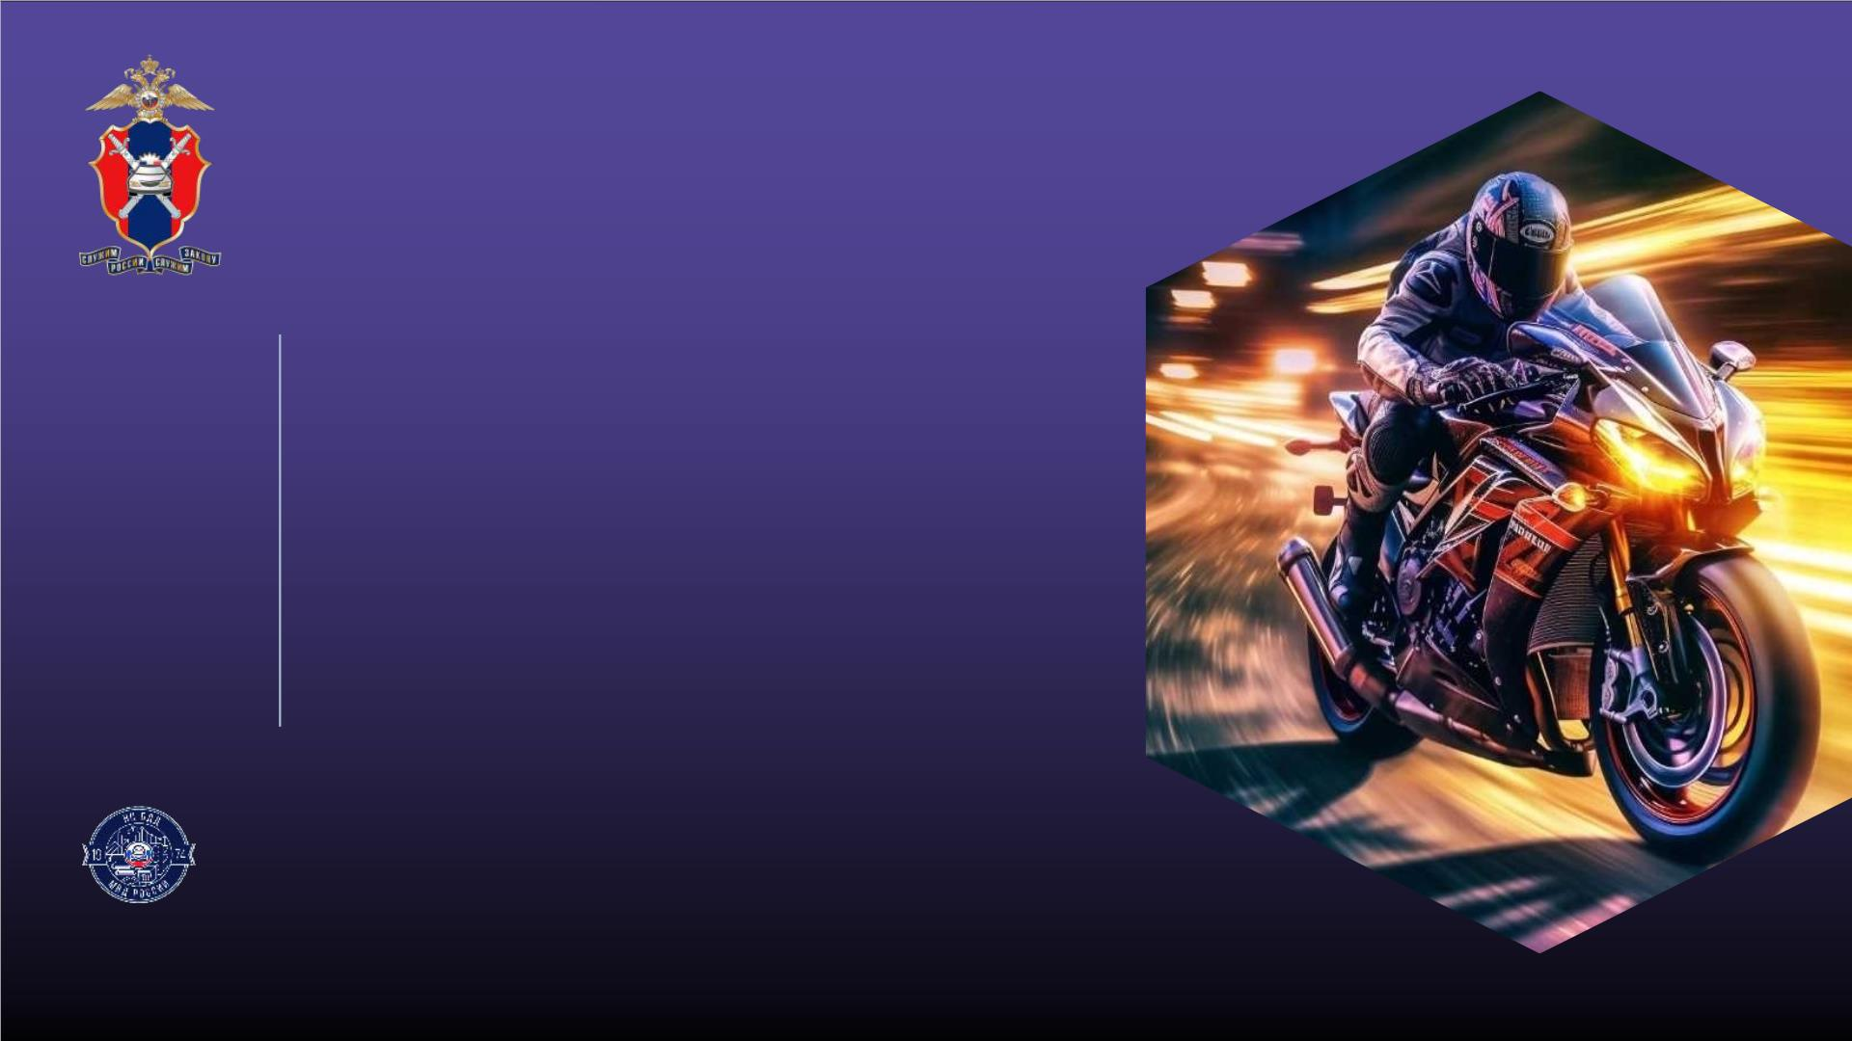
ГОСАВТОИНСПЕКЦИЯ МВД РОССИИ
УВАЖЕНИЕ | ПРОФЕССИОНАЛИЗМ | БЕЗОПАСНОСТЬ
НА МОТОТРАНСПОРТЕ
ПО ПРАВИЛАМ
НаучныйꢀцентрꢀБДДꢀМВДꢀРоссии
Москва,ꢀ2025

Slide 2
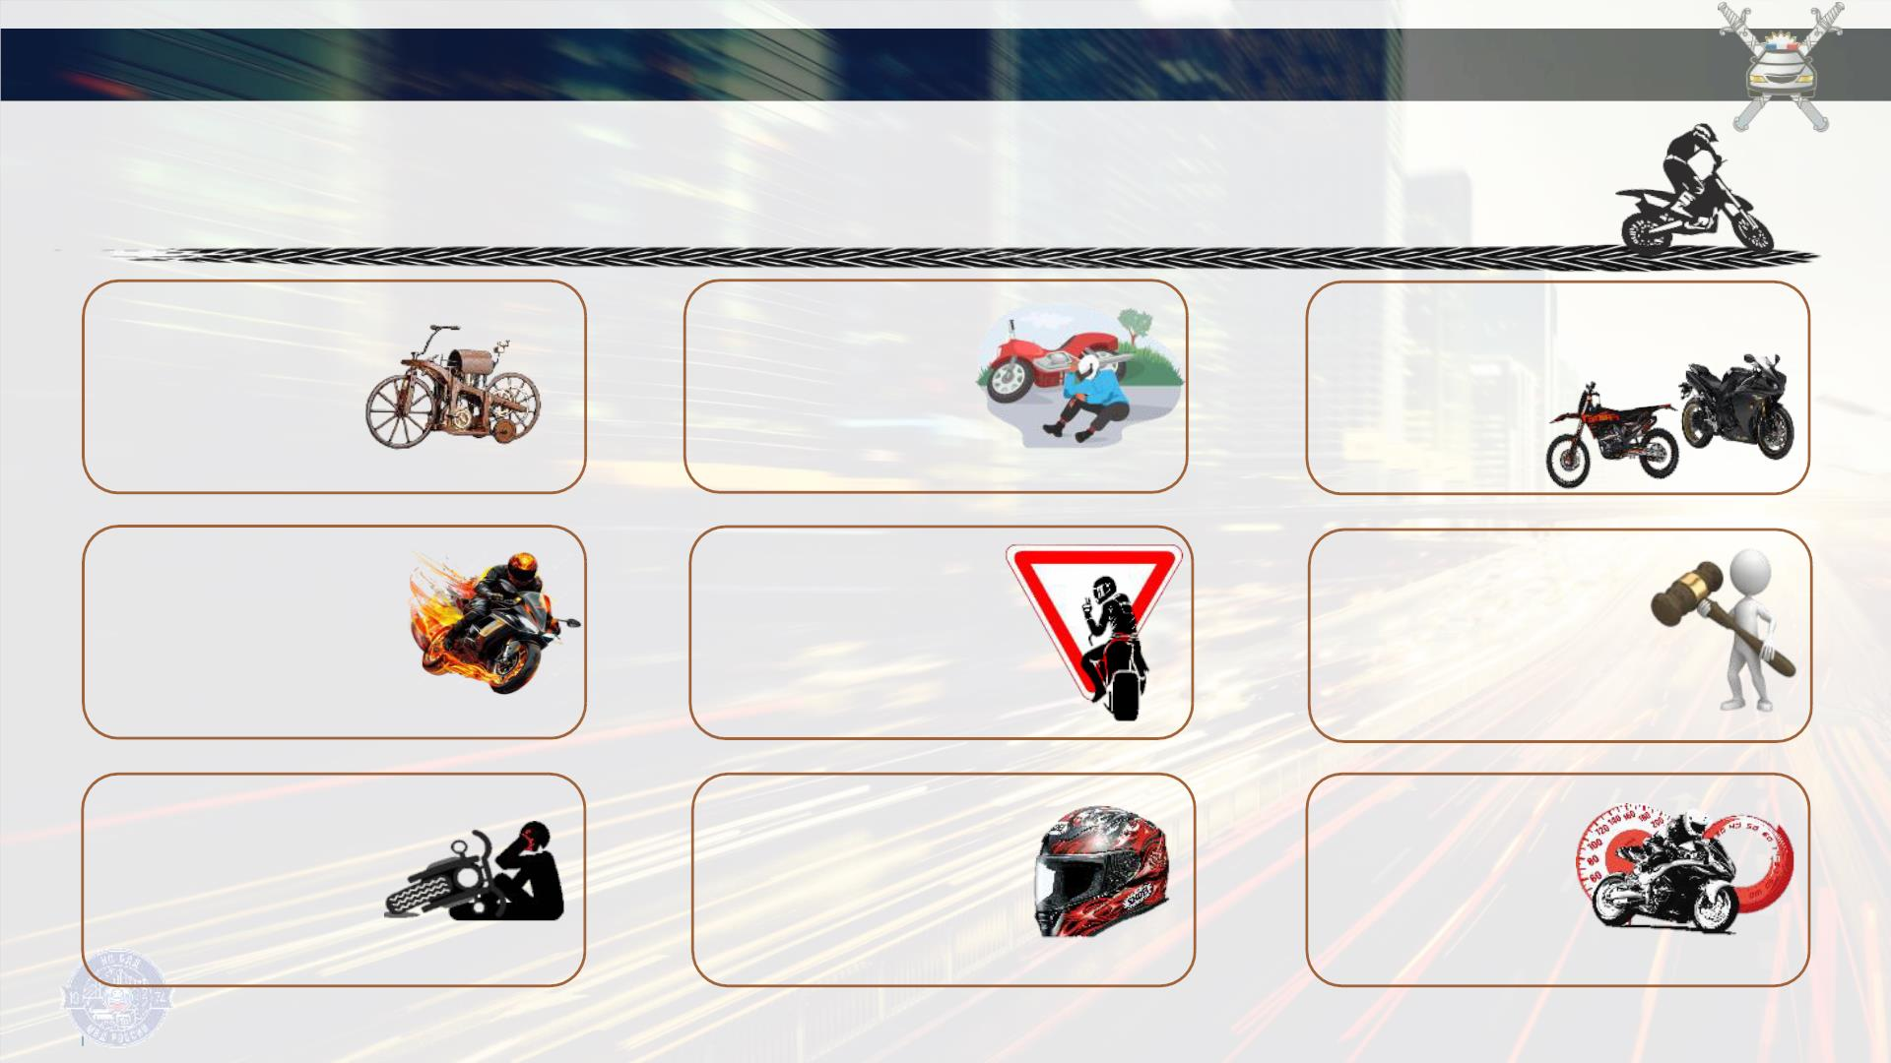
Содержание
История
покорения
дорог
От
царапин
до
Мототранспорт:
знай
разницу
инвалидности
Когда
адреналин
дороже жизни
На
Когда
наступает
ответственно
мототранспорте
по правилам
Что
приводит
к ДТП
Защита
в каждой
детали
Опасные
иллюзии
НаучныйꢀцентрꢀБДДꢀМВДꢀРоссии

Slide 3
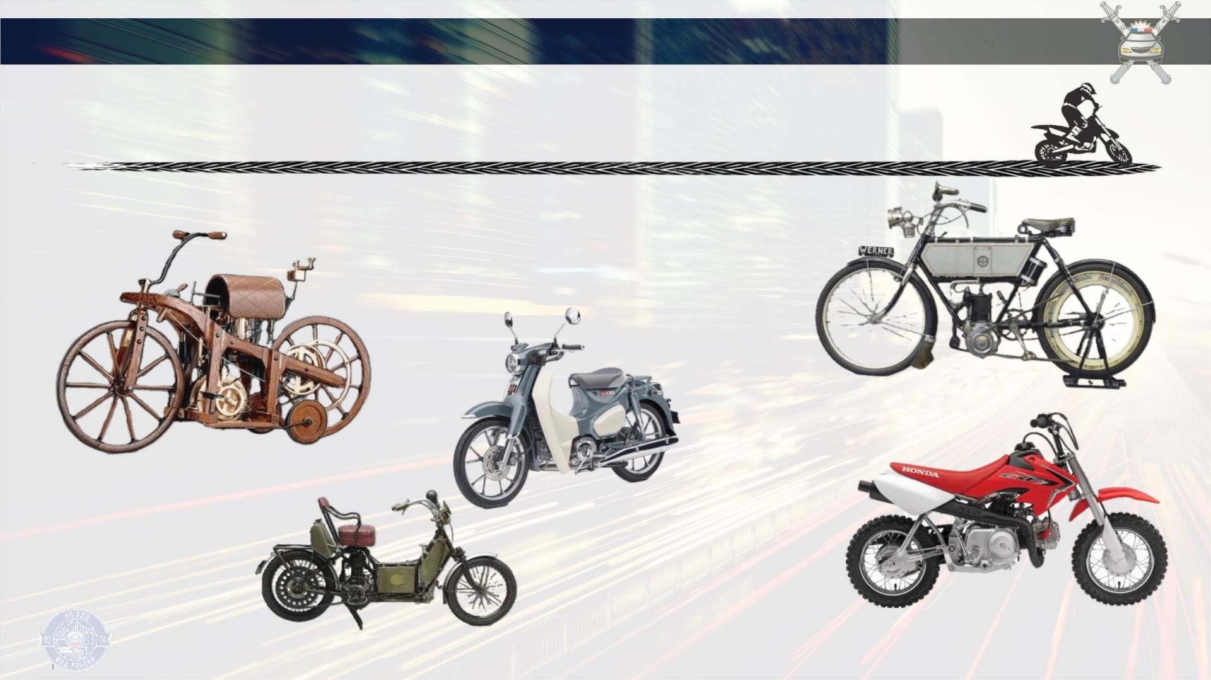
История покорения дорог
Вꢀ1885ꢀгодуꢀсозданꢀпервыйꢀ
мотоциклꢀDaimlerꢀReitwagenꢀ
—ꢀосноваꢀдляꢀвсехꢀбудущихꢀ
мотоциклов
Вꢀ1897ꢀгодуꢀсоздан
вꢀмиреꢀмопед
«мотоциклет
Первыйꢀпитбайкꢀ
(1950–1960ꢀгоды
Родоначальникꢀсовре
скутеровꢀ-ꢀдвухкол
аппаратꢀAuto‑Fau
(1902ꢁ.)
Первыйꢀпитбайк
кроссовогоꢀтрекаꢀ(1999ꢁод)
НаучныйꢀцентрꢀБДДꢀМВДꢀРоссии

Slide 4
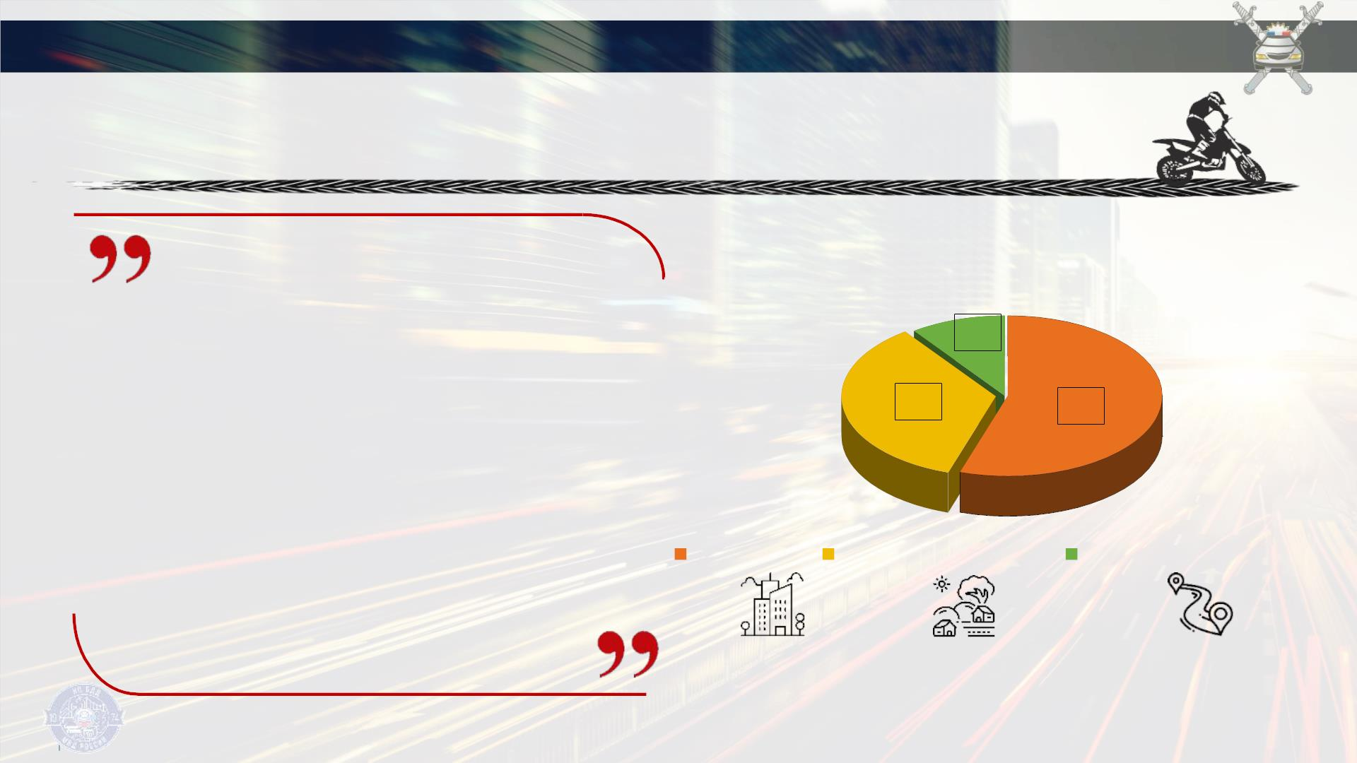
Когда адреналин дороже жизни
Аварийность
Ежегодноꢀпроисходитꢀоколоꢀ2ꢀтысячꢀ
ДТПꢀ сꢀ участиемꢀ несовершеннолетнихꢀ
водителейꢀ мототранспортаꢀ доꢀ 16ꢀ летꢀ иꢀ
болееꢀ 600ꢀ —ꢀ сꢀ участиемꢀ
несовершеннолетнихꢀ водителейꢀ ꢀ
питбайков,ꢀ последствияꢀ оказываютсяꢀ
трагическимиꢀ отꢀ тяжёлыхꢀ травмꢀ доꢀ
гибели.
с участием детей-водителей до 16
лет
10%
35%
55%
ꢀБольшаяꢀ частьꢀ ДТПꢀ происходитꢀ вꢀ
городах,ꢀ однакоꢀ чащеꢀ детиꢀ гибнутꢀ вꢀ
сельскойꢀ местности,ꢀ гдеꢀ количествоꢀ
аварийꢀменьше.
ДТПꢀꢀвꢀгородах ДТПꢀвꢀсельскойꢀместности ДТПꢀвнеꢀнаселенныхꢀпунктов
НаучныйꢀцентрꢀБДДꢀМВДꢀРоссии

Slide 5
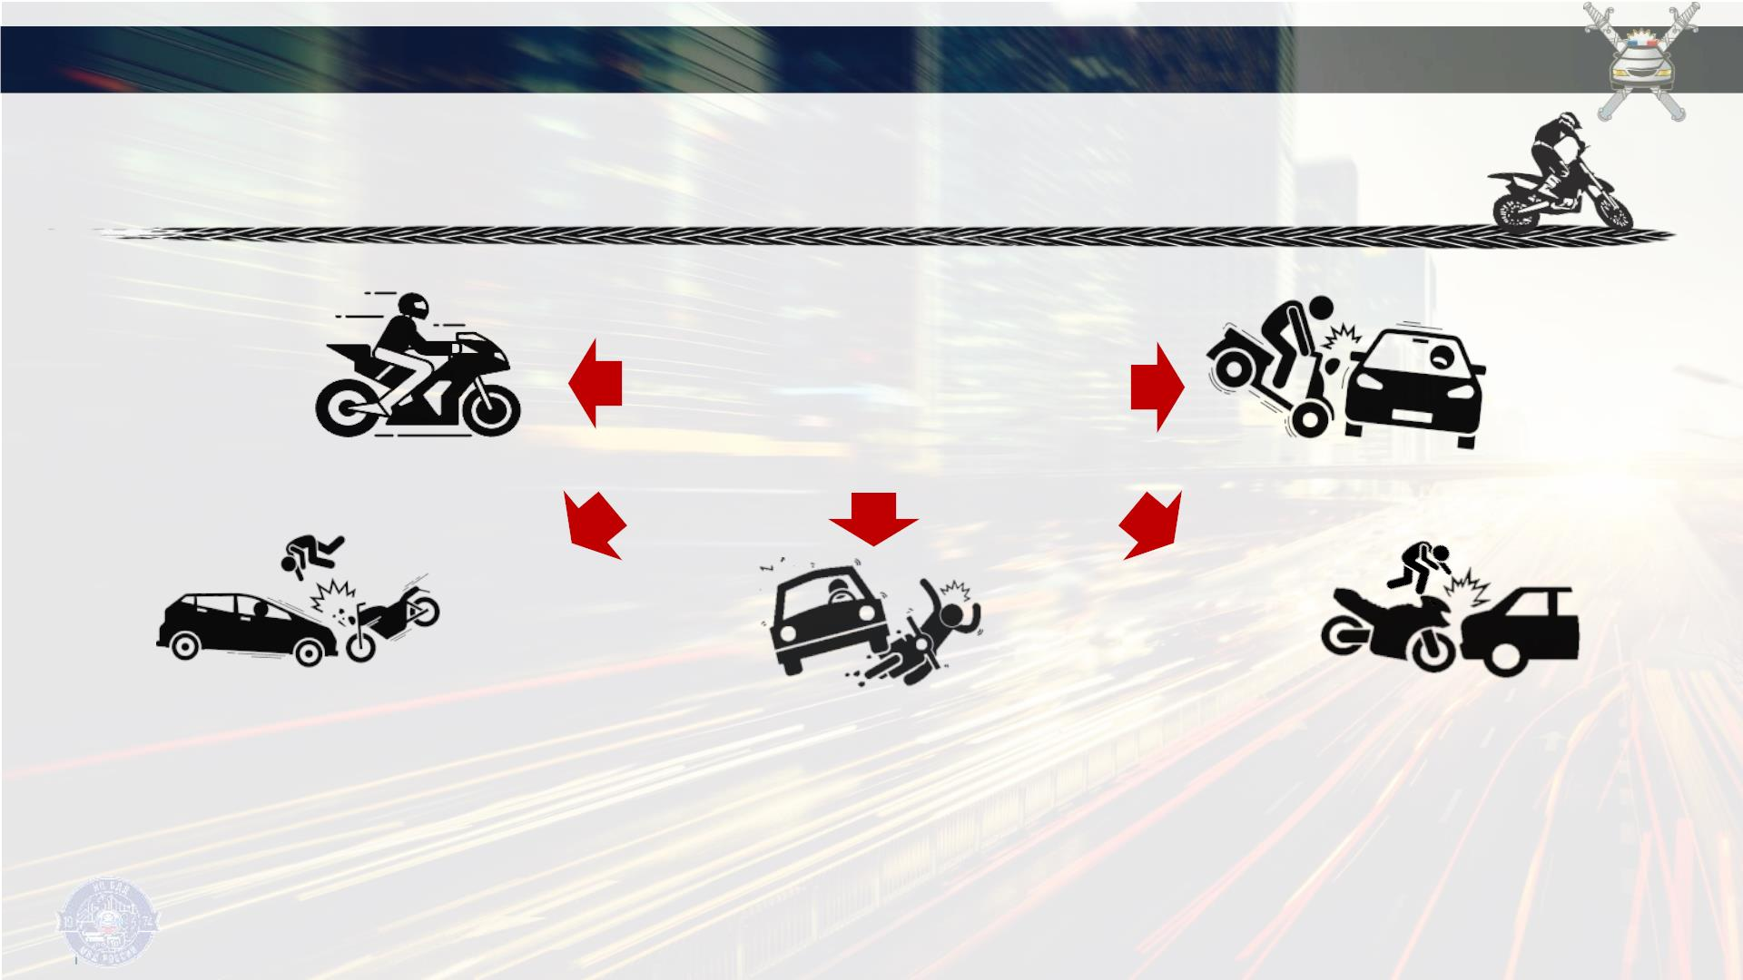
Что приводит к ДТП
неправильныйꢀ
выборꢀ
нарушениеꢀ
очередностиꢀ
проездаꢀ
ОСНОВНЫЕ
ПРИЧИНЫ ДТП
скоростиꢀ
выездꢀ
несоблюдениеꢀ
наꢀсторонуꢀдороги,ꢀ
предназначеннуюꢀдляꢀ
встречногоꢀдвиженияꢀ
нарушениеꢀправилꢀрасположенияꢀ
транспортногоꢀсредстваꢀ
наꢀпроезжейꢀчастиꢀдороги,ꢀ
несоблюдениеꢀбоковогоꢀ
интервала
безопаснойꢀдистанцииꢀ
междуꢀтранспортнымиꢀ
средствами
НаучныйꢀцентрꢀБДДꢀМВДꢀРоссии

Slide 6
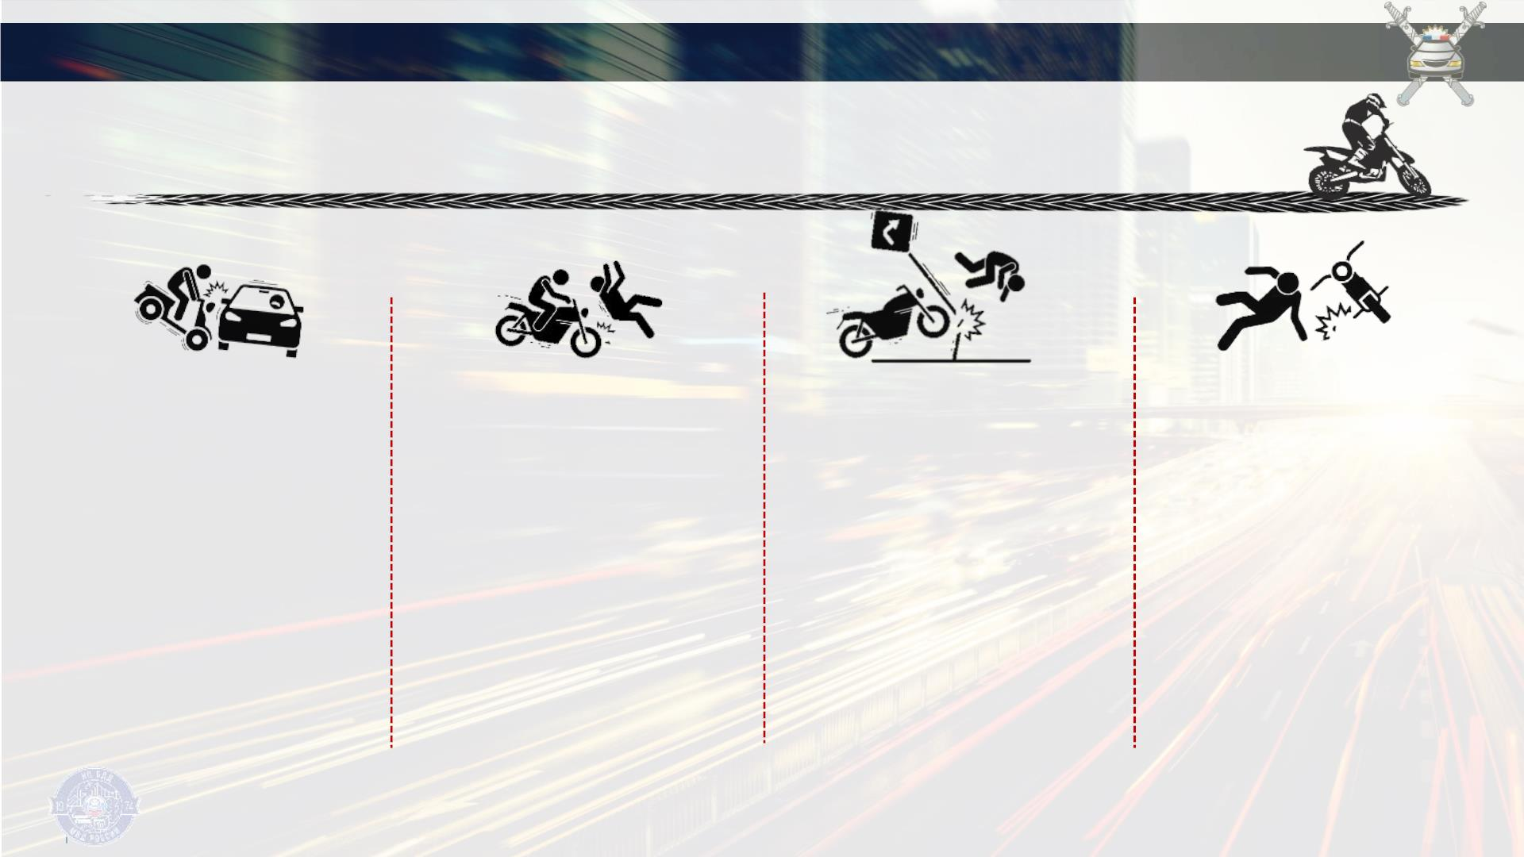
От царапин до инвалидности
Столкновение мототранспорта
Падение
с автомобилем
с пешеходом
• закрытыеꢀиꢀоткрытыеꢀпереломыꢀ
костейꢀголени
• ушибленно-рваныеꢀраныꢀбедраꢀ
иꢀголени
с неподвижными
предметами
с движущегося
мототранспорта
• тяжелаяꢀчерепно-мозговаяꢀ
травма
• травмыꢀпозвоночника
• разрывыꢀвнутреннихꢀорганов
• кровоизлияния
• ушибленно-рваныеꢀраны
• переломыꢀпредплечья,ꢀголени
• вывихи
• переломыꢀкостейꢀчерепа
• поврежденияꢀголовногоꢀ
мозга
• разрывыꢀвнутреннихꢀорганов • ссадиныꢀ
• травматическиеꢀампутацииꢀ
фрагментовꢀтела
• переломыꢀпредплечья,ꢀ
голени
• ушибленно-рваныеꢀраныꢀ
кистей,ꢀбедер,ꢀголеней
• вывихиꢀлучезапястногоꢀ
сустава
• вдавленныеꢀпереломыꢀкостейꢀ
черепа
• поврежденияꢀголовногоꢀмозга
• ушибыꢀиꢀразрывыꢀвнутреннихꢀ
органов
• обширныеꢀкровоизлияния
• переломыꢀкостейꢀверхнихꢀиꢀ
нижнихꢀконечностей
• ушибленныеꢀраныꢀмягкихꢀ
тканей
Травмы пешехода
при ударе мототехникой
• ссадины,ꢀгематомы,ꢀпереломыꢀ
костейꢀнижнихꢀконечностейꢀ
• поврежденияꢀоргановꢀбрюшнойꢀ
полостиꢀиꢀмалогоꢀтаза
• закрытыеꢀпереломыꢀкостейꢀтазаꢀ
при падении на грунт
• оскольчатыеꢀпереломыꢀчерепа,ꢀ
ушибыꢀмозгаꢀ
• ссадины,ꢀгематомы
• переломыꢀкостейꢀверхнихꢀ
конечностей,ꢀреберꢀ
НаучныйꢀцентрꢀБДДꢀМВДꢀРоссии

Slide 7
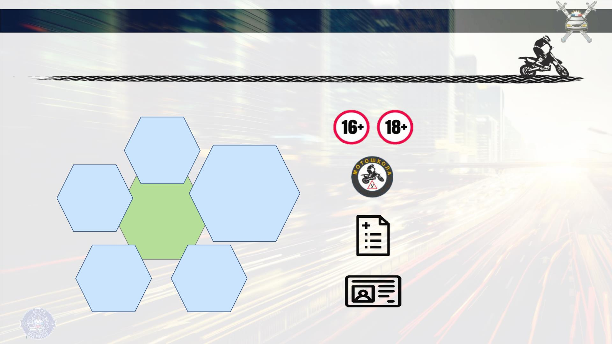
На мототранспорте по правилам
Ключевые элементы
безопасного передвижения на мототехнике
возраст
Соблюдение
ПДД
Соблюдение
условий
обучениеꢀвꢀмотошколе
Безопасный
стиль
управления
для
передвижения
по дорогам
Безопасность
медицинскоеꢀзаключение
Защитная
мотоэкипировка
Внимательность
и концентрация
на дороге
водительскоеꢀудостоверение
НаучныйꢀцентрꢀБДДꢀМВДꢀРоссии

Slide 8
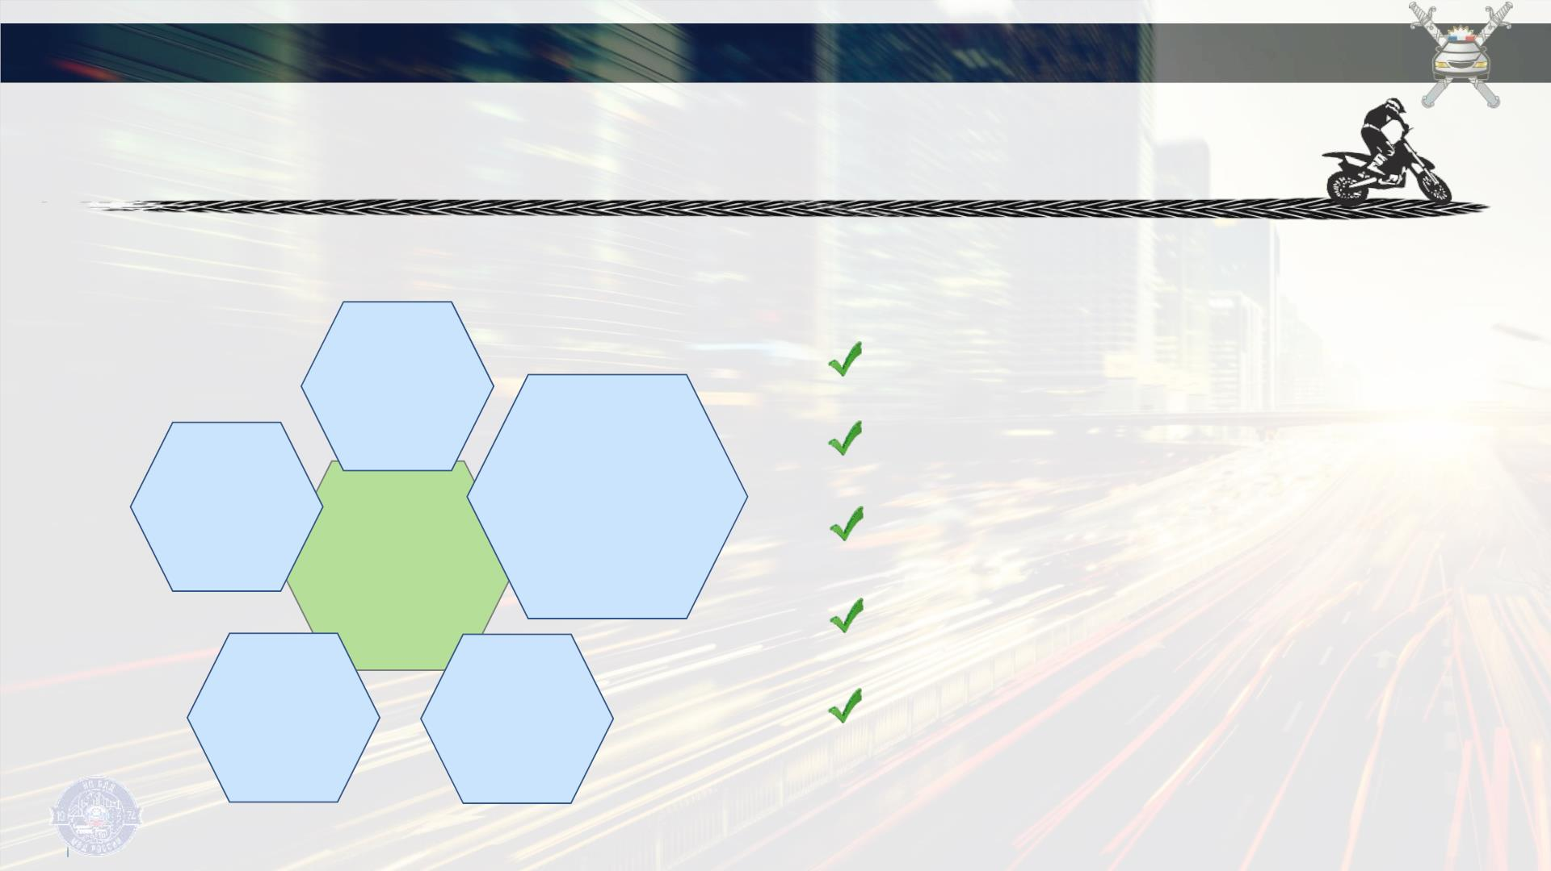
На мототранспорте по правилам
Ключевые элементы
безопасного передвижения на мототехнике
Это значит:
Соблюдение
ПДД
соблюдатьꢀтребованияꢀПравилꢀдорожногоꢀ
движенияꢀРоссийскойꢀФедерации;ꢀ
учитыватьꢀдорожныеꢀиꢀпогодныеꢀусловия;ꢀ
Безопасный
Защитная
мотоэкипировка
стиль
управления
использоватьꢀзащитнуюꢀмотоэкипировкуꢀиꢀ
световозвращающиеꢀэлементы;ꢀ
Безопасность
бытьꢀпредсказуемымꢀприꢀманеврированииꢀ
наꢀдорогах;ꢀ
Соблюдение
условий для
передвижения
по дорогам
Внимательность
и концентрация
на дороге
уважатьꢀдругихꢀучастниковꢀдорожногоꢀдвижения.ꢀ
НаучныйꢀцентрꢀБДДꢀМВДꢀРоссии

Slide 9
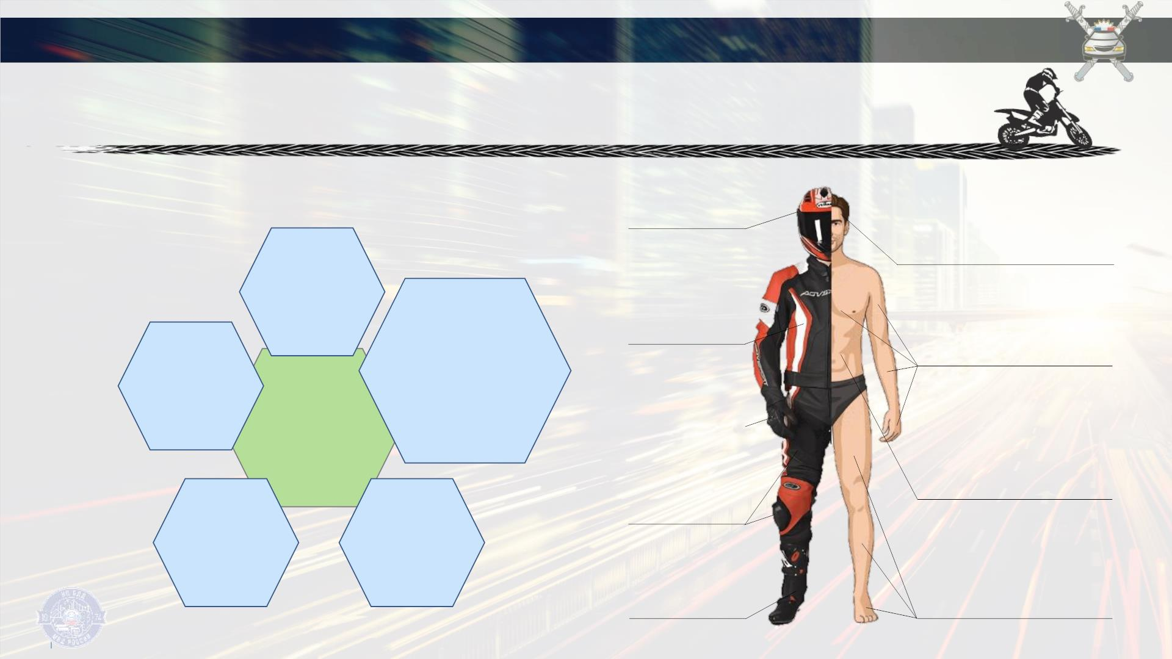
Защита в каждой детали
Ключевые элементы
безопасного передвижения на мототехнике
Возможные последствия
тствия мотоэкипировки
Мотошлем
Тяжелаяꢀ
черепно-мозговаяꢀтравма,ꢀ
травмыꢀпозвоночника
Соблюдение
ПДД
Мотокуртка
(«черепаха»)
Ушибы,ꢀпереломыꢀ
ребер,ꢀплеча,ꢀ
предплечья,ꢀкисти
Защитная
Безопасный
стиль
мотоэкипировка
управления
Безопасность
Мотоперчатки
Ушибыꢀиꢀразрывыꢀ
внутреннихꢀорганов,ꢀ
обширныеꢀ
Мотоштаны/ꢀ
наколенники
кровоизлияния
Соблюдение
условий для
передвижения
по дорогам
Внимательность
и концентрация
на дороге
Ушибы,ꢀпереломыꢀ
бедра,ꢀголени,ꢀстопы
Мотоботы
НаучныйꢀцентрꢀБДДꢀМВДꢀРоссии

Slide 10
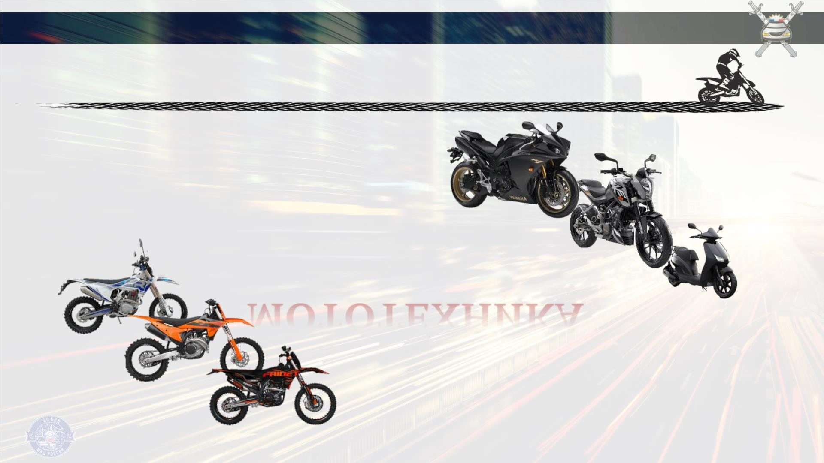
Мототранспорт: знай разницу
Спортивный мотоинвентарь
дляꢀпередвиженияꢀ
наꢀспециальноꢀоборудованныхꢀ
площадкахꢀиꢀзакрытыхꢀтрассахꢀ-ꢀ
внедорожныеꢀмотоциклыꢀ
(кроссовыеꢀмотоциклы,ꢀпитбайки,ꢀ
эндуро,ꢀмотарды,ꢀтриальныеꢀиꢀдр.)ꢀ
МОТОТЕХНИКА
Мототранспортные средства
для передвижения
по дорогам общего пользованияꢀ
(мотоциклы,ꢀмопеды)
НаучныйꢀцентрꢀБДДꢀМВДꢀРоссии

Slide 11
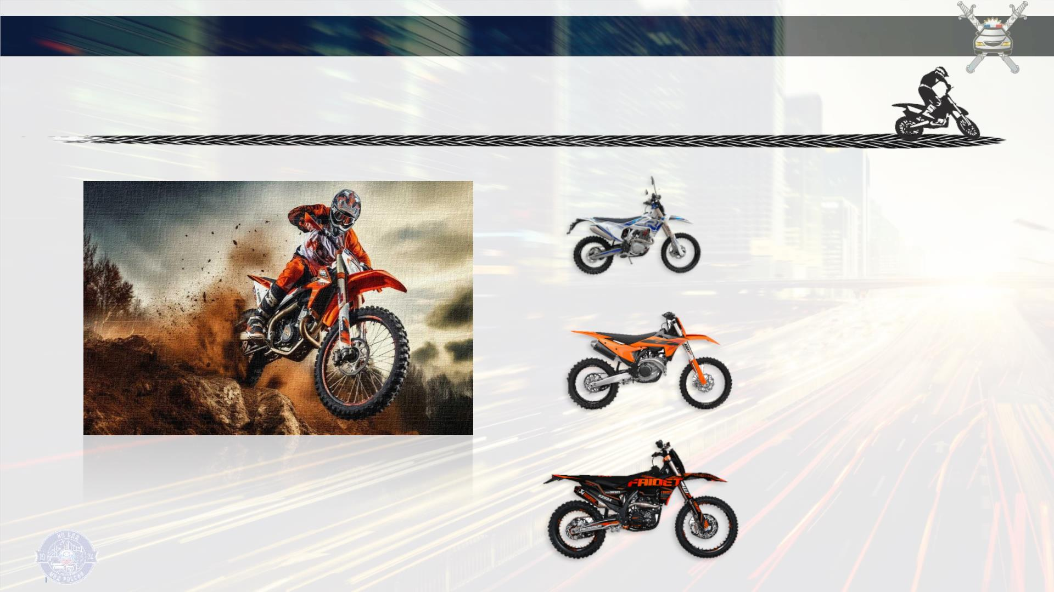
Спортивный мотоинвентарь
Питбайк
малогабаритный,ꢀ
дляꢀобученияꢀмотоспорту,
дляꢀмини-соревнованийꢀ
наꢀспециальныхꢀтреках
Кроссовый мотоцикл
среднегабаритный,ꢀ
дляꢀсоревнованийꢀ
наꢀзакрытыхꢀтрассахꢀ
сꢀпрепятствиями
Эндуро
Внедорожныеꢀмотоциклыꢀразличаются:ꢀ
поꢀразмеру,ꢀназначениюꢀиꢀтехническимꢀ
характеристикам
крупногабаритный,ꢀ
дляꢀдлительныхꢀпоездокꢀ
поꢀсложномуꢀрельефу

Slide 12
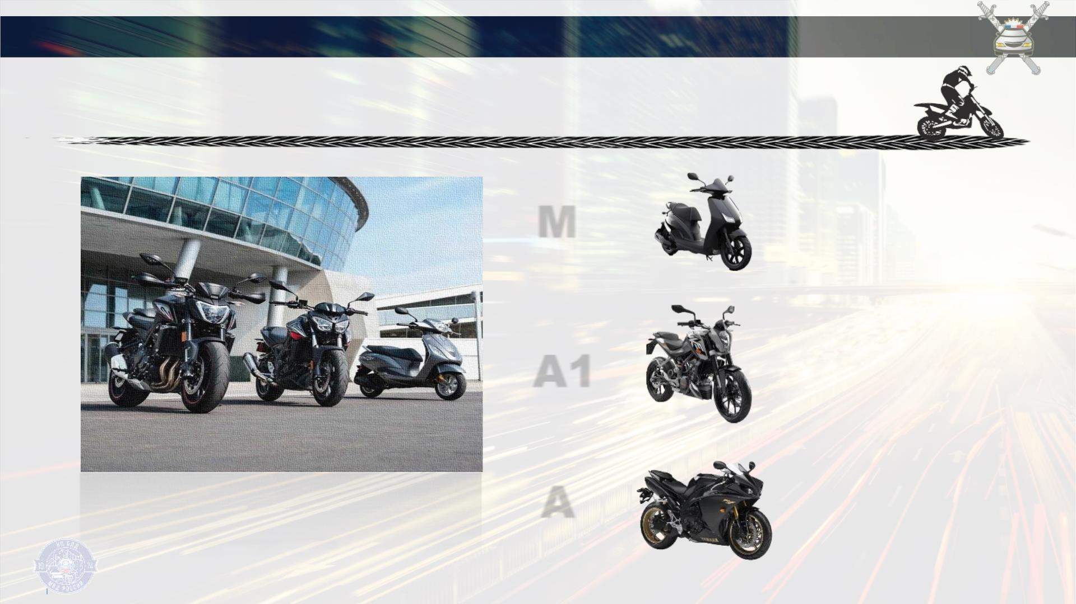
Мототранспортные средства
для передвижения по дорогам общего пользования
Мопеды, скутеры
объемꢀДВСꢀ≤ꢀ50ꢀсм³
мощностьꢀ
электродвигателяꢀ≤ꢀ4ꢀкВт
скоростьꢀ≤ꢀ50ꢀкм/чꢀ
Категория
М
с 16 лет
Не требуется регистрация в Госавтоинспекции
Легкие мотоциклы
Подкатегория
объемꢀДВСꢀ≤ꢀ125ꢀсм³
мощностьꢀ≤ꢀ11ꢀкВт
скоростьꢀ˃ꢀ50ꢀкм/чꢀ
А1
с 16 лет
Требуется регистрация в Госавтоинспекции
Категория
Мотоциклы
объемꢀДВСꢀ˃ꢀ125ꢀсм³
мощностьꢀ˃ꢀ11ꢀкВт
скоростьꢀ˃ꢀ50ꢀкм/чꢀ
Управлениеꢀ
мототранспортнымиꢀ
А
средствамиꢀ разрешеноꢀ толькоꢀ приꢀ
наличииꢀводительскогоꢀудостоверения
с 18 лет
Требуется регистрация в Госавтоинспекции

Slide 13
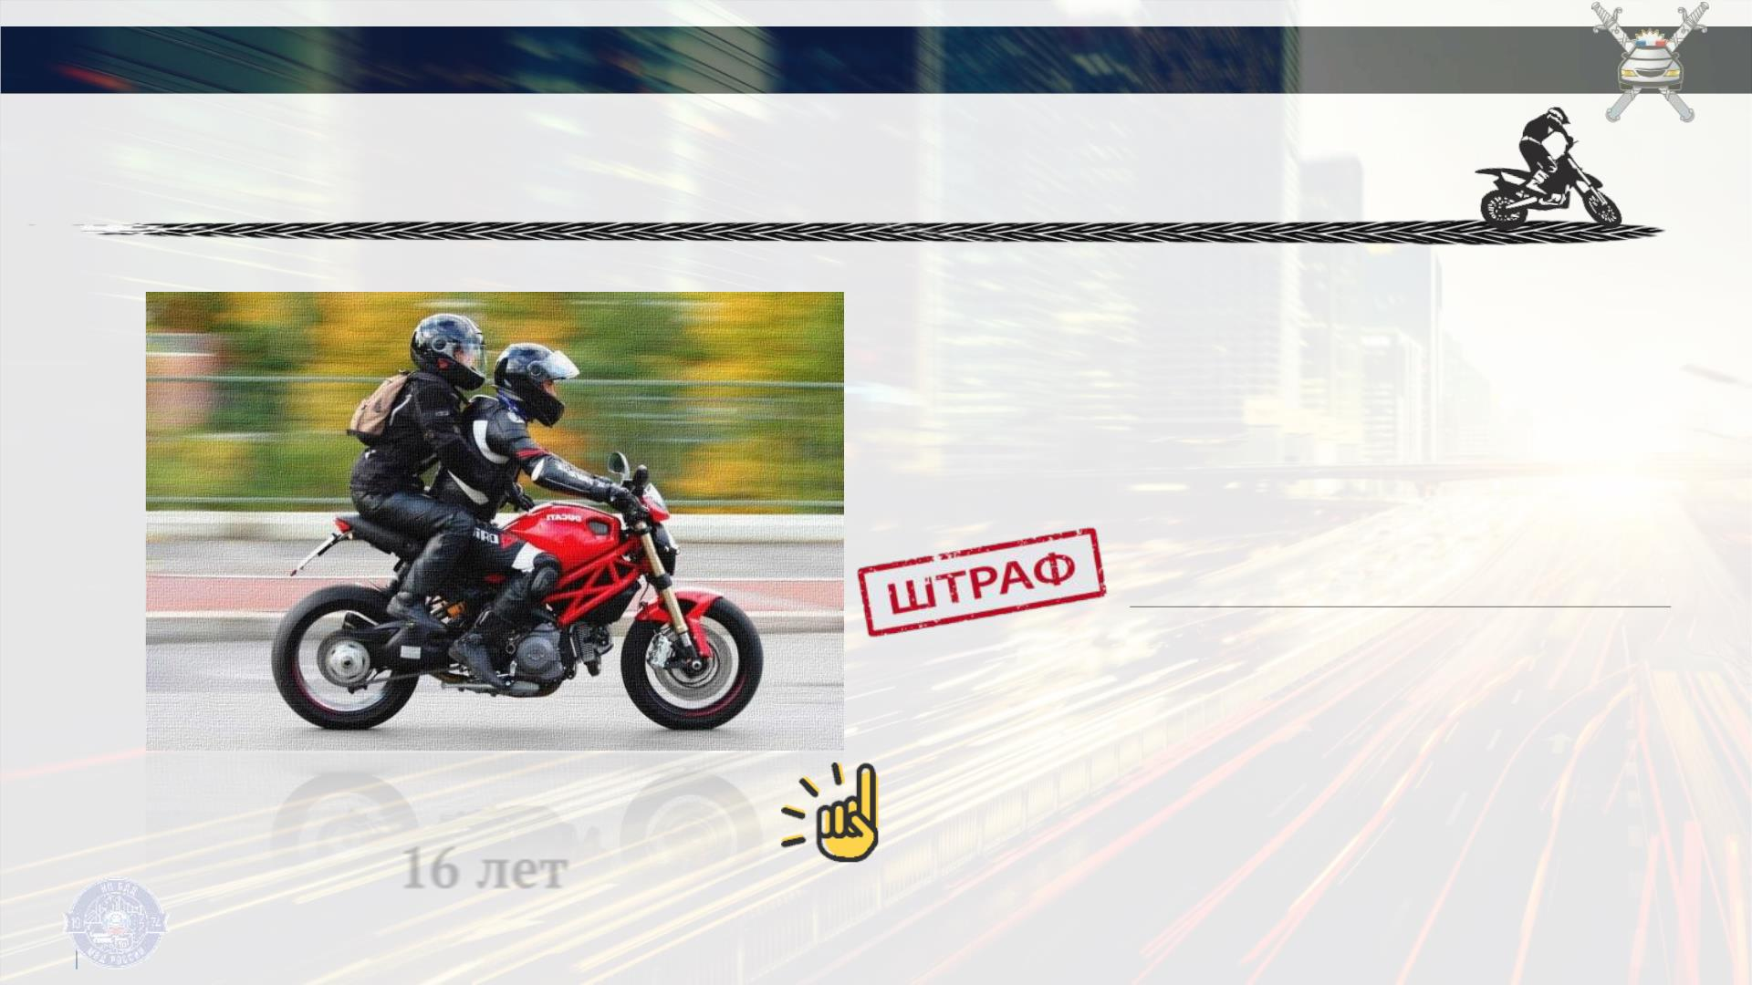
Когда наступает ответственность
Административная ответственность
несовершеннолетних
Еслиꢀ управлятьꢀ мототранспортнымꢀ средствомꢀ безꢀ
водительскогоꢀудостоверенияꢀ…
5 000 – 15 000 рублейꢀ
ч.ꢀ1ꢀст.ꢀ12.7ꢀКоАПꢀРФ
Доꢀ16ꢀлетꢀзаꢀнарушенияꢀПравилꢀдорожногоꢀ
движенияꢀ Российскойꢀ Федерацииꢀ приꢀ
управленииꢀ мототехникойꢀ отвечаютꢀ
родителиꢀ (законныеꢀ представители)ꢀ
несовершеннолетних
Административнаяꢀꢀответственностьꢀ
наступаетꢀꢀꢀс
16 лет

Slide 14
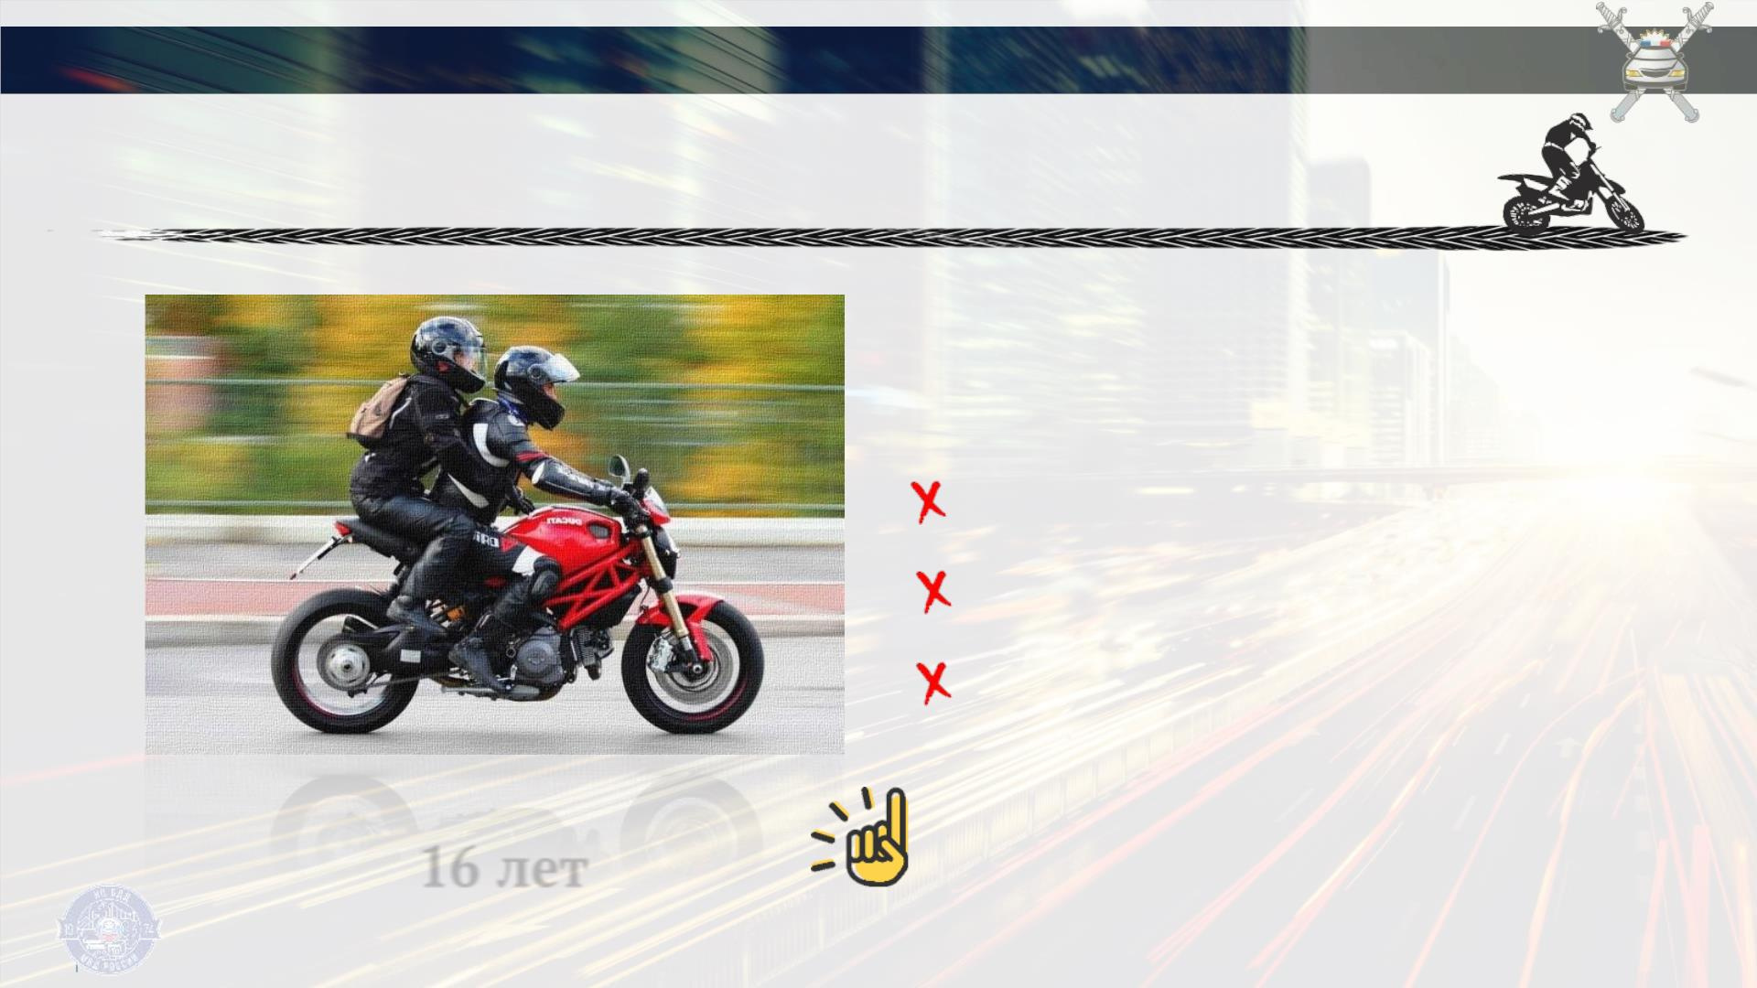
Когда наступает ответственность
Меры административной
ответственности несовершеннолетних,
в том числе в возрасте до 16 лет
отстранениеꢀотꢀуправленияꢀмототехникой
задержаниеꢀмототранспортногоꢀсредстваꢀ
доставлениеꢀнесовершеннолетнегоꢀ
вꢀотделениеꢀорганаꢀвнутреннихꢀделꢀ
Сꢀ16ꢀ летꢀ несовершеннолетнийꢀ несетꢀ
административнуюꢀ ответственностьꢀ
самостоятельноꢀ
Административнаяꢀꢀответственностьꢀ
наступаетꢀꢀꢀс
16 лет

Slide 15
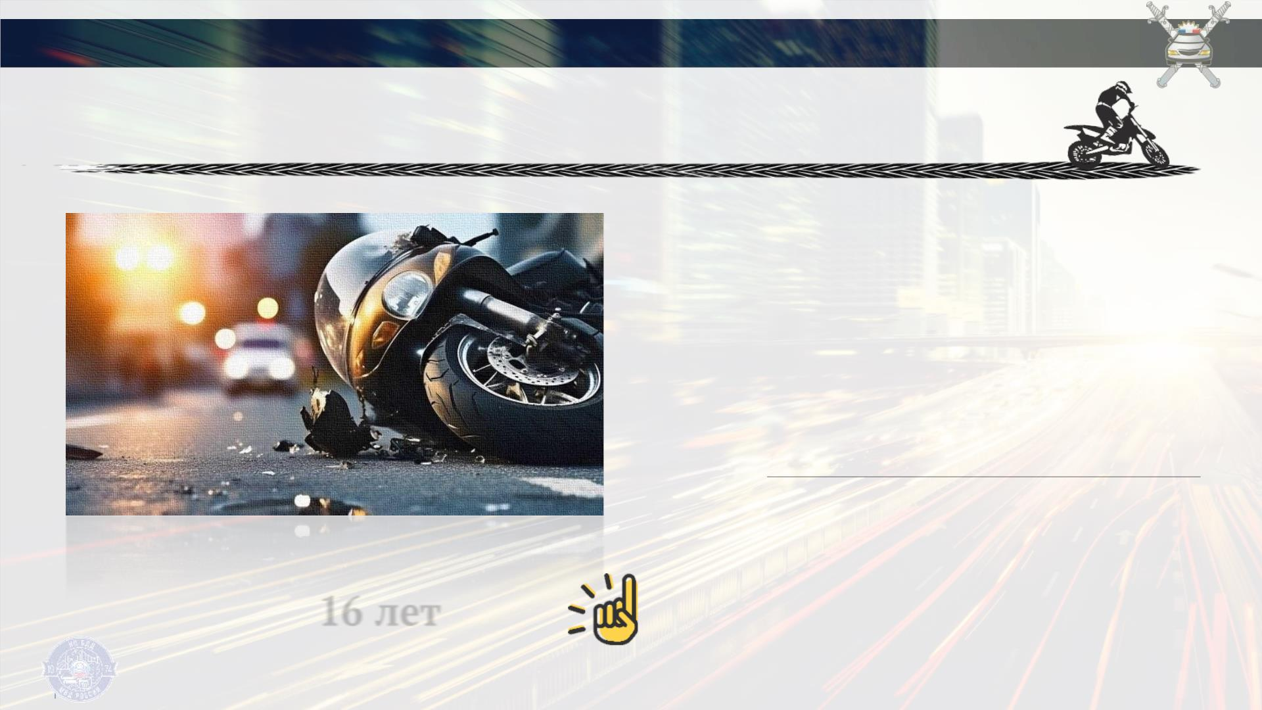
Когда наступает ответственность
Уголовная ответственность
несовершеннолетних
Еслиꢀ вꢀ результатеꢀ дорожно-транспортногоꢀ
происшествияꢀсꢀучастиемꢀмототехникиꢀпострадалиꢀ
илиꢀ погиблиꢀ другиеꢀ участникиꢀ дорожногоꢀ
движения,ꢀнаказаниеꢀможетꢀбытьꢀразным,ꢀвключая
лишение свободы
ст.ꢀ264ꢀУКꢀРФ
Уголовнаяꢀответственностьꢀ
наступаетꢀꢀꢀс
Уголовнаяꢀ ответственностьꢀ виновникаꢀ
16 лет
дорожно-транспортногоꢀ
происшествияꢀ
неꢀзависитꢀотꢀполученныхꢀимꢀповреждений

Slide 16
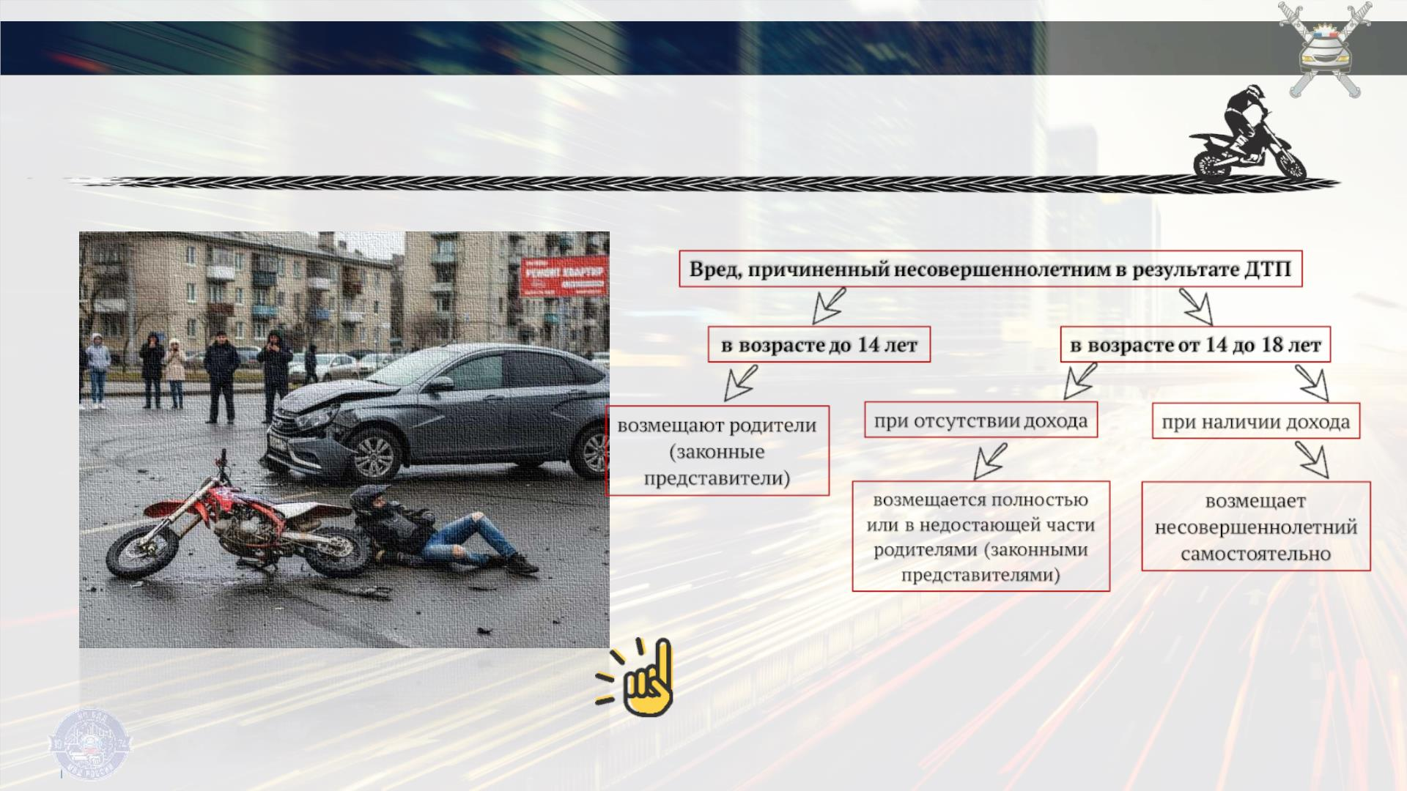
Когда наступает ответственность
Гражданско-правовая ответственность
Владелецꢀ мототехникиꢀ (какꢀ источникаꢀ повышеннойꢀ
опасности)ꢀ обязанꢀ возместитьꢀ пострадавшемуꢀ вꢀ ДТПꢀ
причиненныйꢀ ущербꢀ (лечение,ꢀ моральныйꢀ вред,ꢀ расходыꢀ
наꢀ реабилитациюꢀ иꢀ лекарства)ꢀ дажеꢀ приꢀ отсутствииꢀ
установленнойꢀвиныꢀводителя

Slide 17
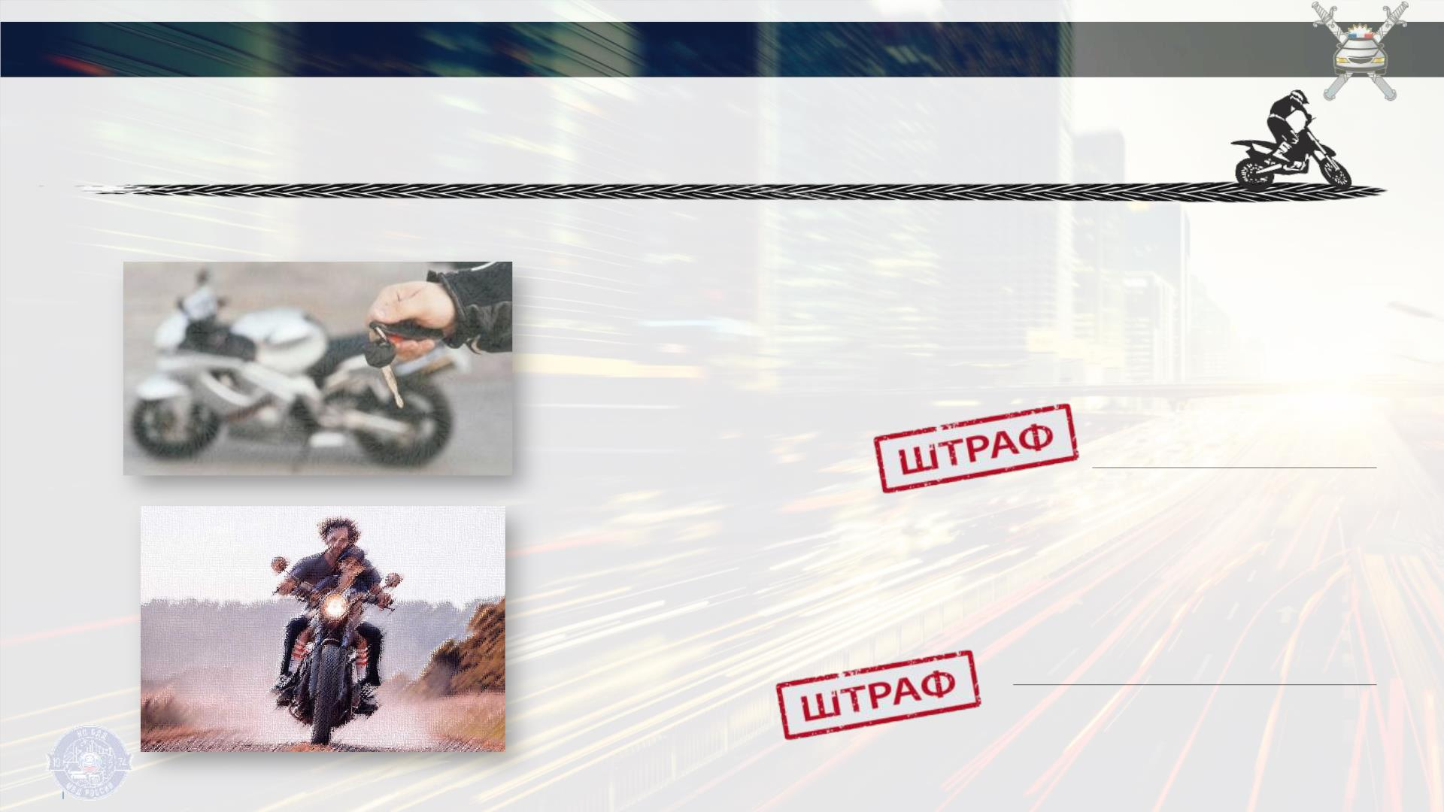
Когда наступает ответственность
НАРУШЕНИЕ ЗАКОНА!
Юридическая ответственность родителей
(законных представителей)
Взрослыйꢀ
передаетꢀ управлениеꢀ мототехникойꢀ
несовершеннолетнемуꢀбезꢀводительскогоꢀудостоверенияꢀꢀꢀ
30 000 рублейꢀ
ч.ꢀ3ꢀст.ꢀ12.7ꢀКоАПꢀРФ
Взрослыйꢀ пренебрегаетꢀ контролемꢀ заꢀ безопасностьюꢀ
ребенкаꢀприꢀиспользованииꢀмототехники
500 - 2 000 рублейꢀ
ч.ꢀ1ꢀст.ꢀ5.35ꢀКоАПꢀРФ

Slide 18
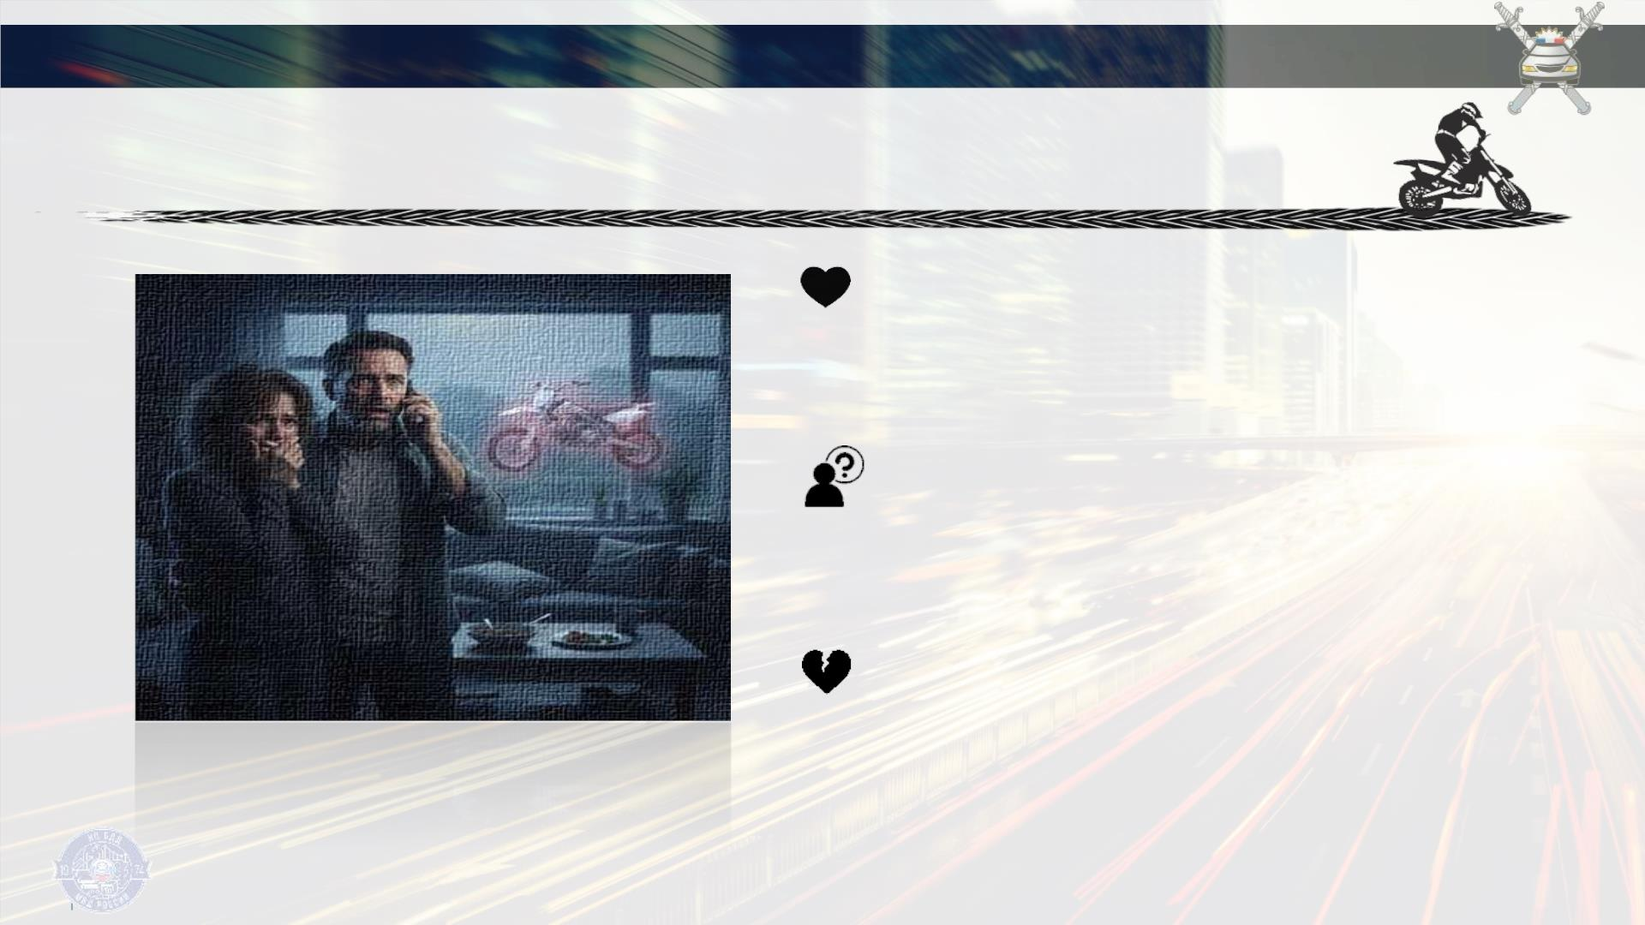
Когда наступает ответственность
Чтоꢀдвижетꢀвзрослыми?
Желаниеꢀпорадоватьꢀподростка,ꢀисполнитьꢀегоꢀмечту
Сюрпризꢀнаꢀденьꢀрождения
Знакꢀдоверия,ꢀпризнаниеꢀвзросленияꢀ
Чтоꢀвзрослыеꢀмогутꢀнеꢀосознавать?ꢀ
Реальныеꢀрискиꢀприобретенияꢀмототехники
Необходимостьꢀконтроляꢀееꢀиспользования
Возможныеꢀнегативныеꢀпоследствия
ЧтоꢀродителиꢀчувствуютꢀвꢀслучаеꢀДТП?
Шокꢀиꢀстрахꢀприꢀполученииꢀсообщения
Чувствоꢀвины:ꢀ«Этоꢀяꢀкупил…ꢀяꢀразрешил…»
Осознаниеꢀпричастностиꢀкꢀслучившемуся
Покупкаꢀ мототехникиꢀ ꢀ большаяꢀ
ответственностьꢀдляꢀродителей!

Slide 19
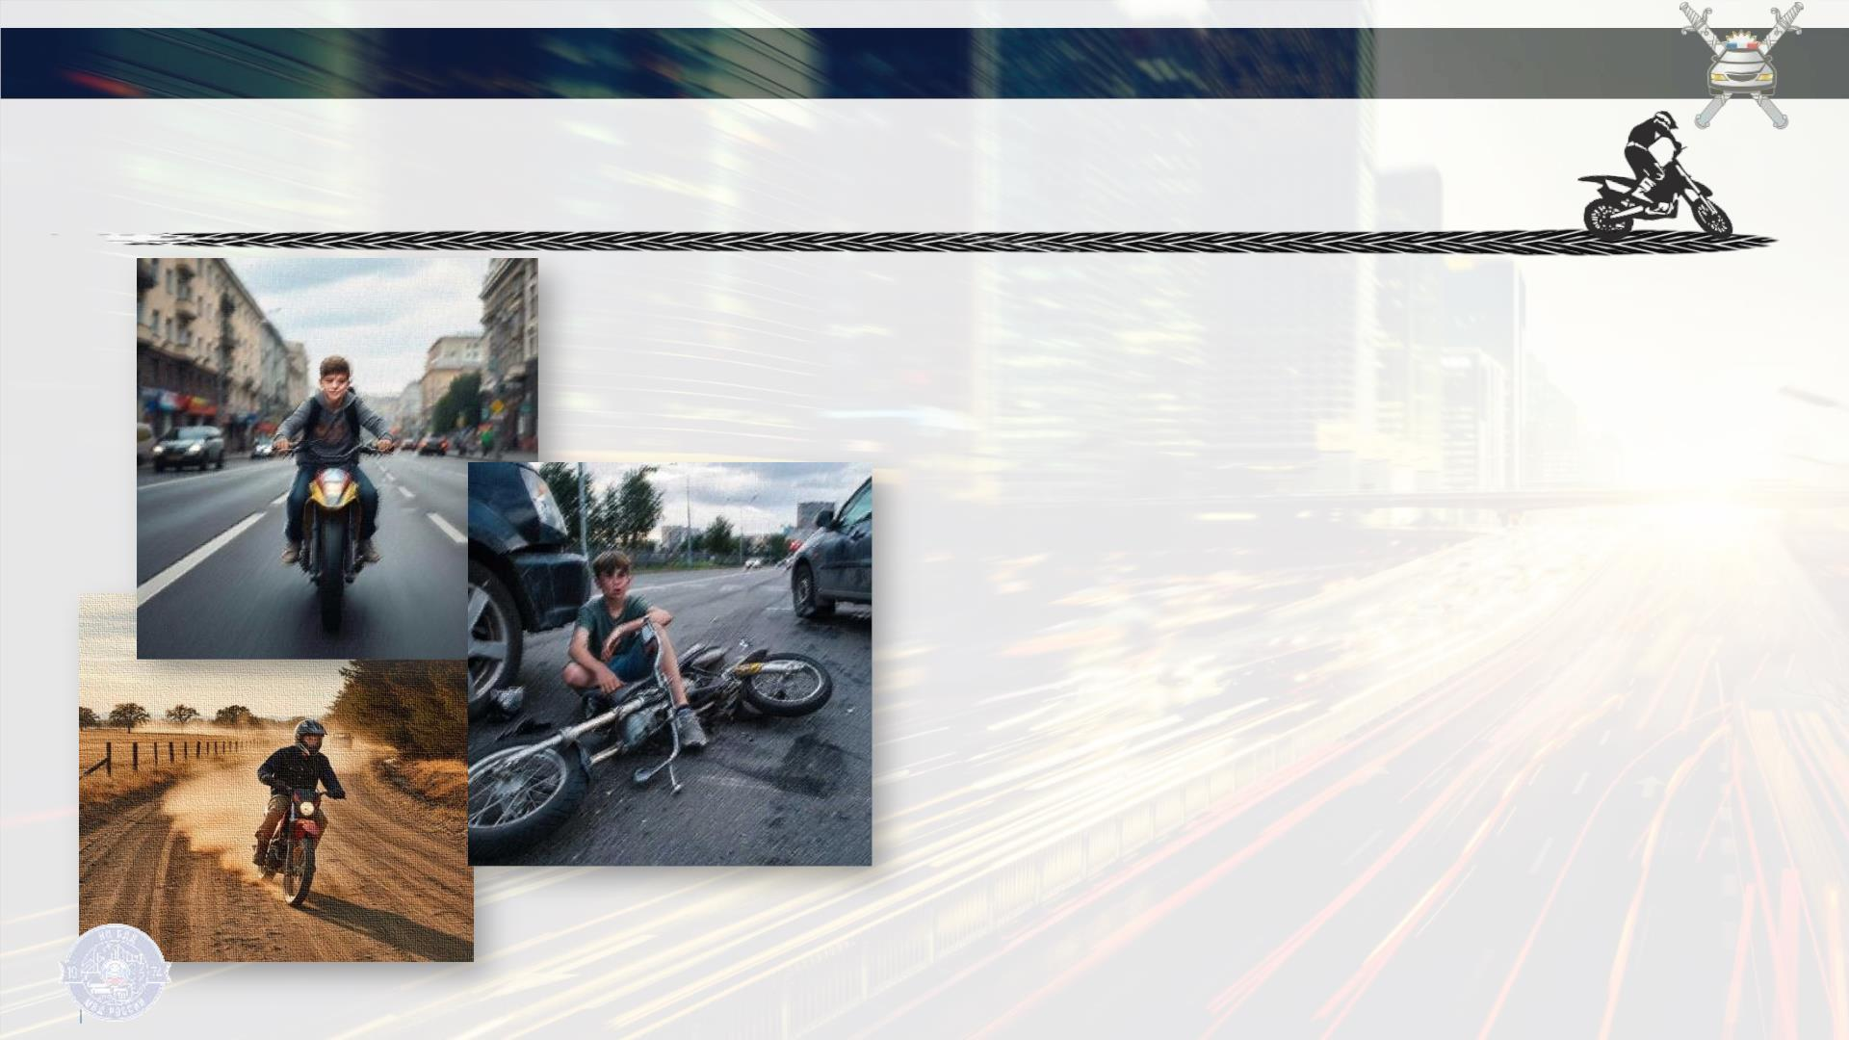
Опасные иллюзии
Мифꢀ1ꢀ-ꢀ«Соꢀмнойꢀничегоꢀнеꢀслучится!»ꢀ
Реальность:ꢀ уꢀ подростковꢀ частоꢀ нетꢀ опытаꢀ дляꢀ
быстройꢀоценкиꢀдорожнойꢀситуации
Мифꢀ2ꢀ-ꢀ«Яꢀжеꢀещеꢀребенок,ꢀмнеꢀзаꢀэтоꢀничегоꢀнеꢀбудет!»
Реальность:ꢀ ответственностьꢀ заꢀ нарушенияꢀ ПДДꢀ
наступаетꢀ сꢀ 16ꢀ лет,ꢀ доꢀ 16ꢀ летꢀ ответственностьꢀ несутꢀ
родители/законныеꢀпредставители
Мифꢀ3ꢀ-ꢀ«Праваꢀнеꢀнужны,ꢀеслиꢀнеꢀвыезжатьꢀнаꢀдорогу»
Реальность:ꢀотсутствиеꢀсоответствующейꢀподготовкиꢀ
иꢀ водительскогоꢀ удостоверенияꢀ можетꢀ привестиꢀ кꢀ
трагическимꢀпоследствиям
ии

Slide 20
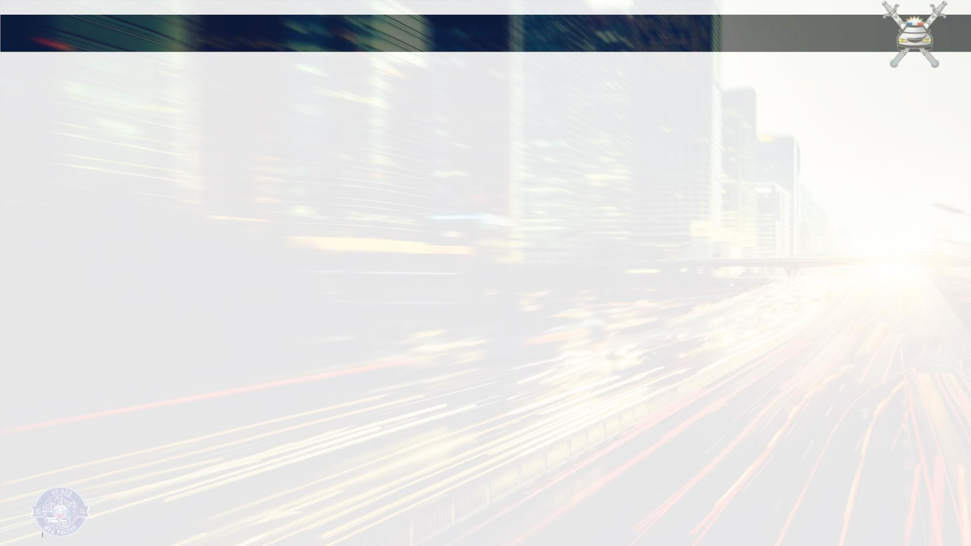
Спасибо за внимание!
НаучныйꢀцентрꢀБДДꢀМВДꢀРоссии

